Slide 1


Benvenuti a Milano-Bicocca!
Per conoscere il tuo Ateneo e vivere al meglio questa nuova esperienza
A cura del Settore Orientamento

Slide 2
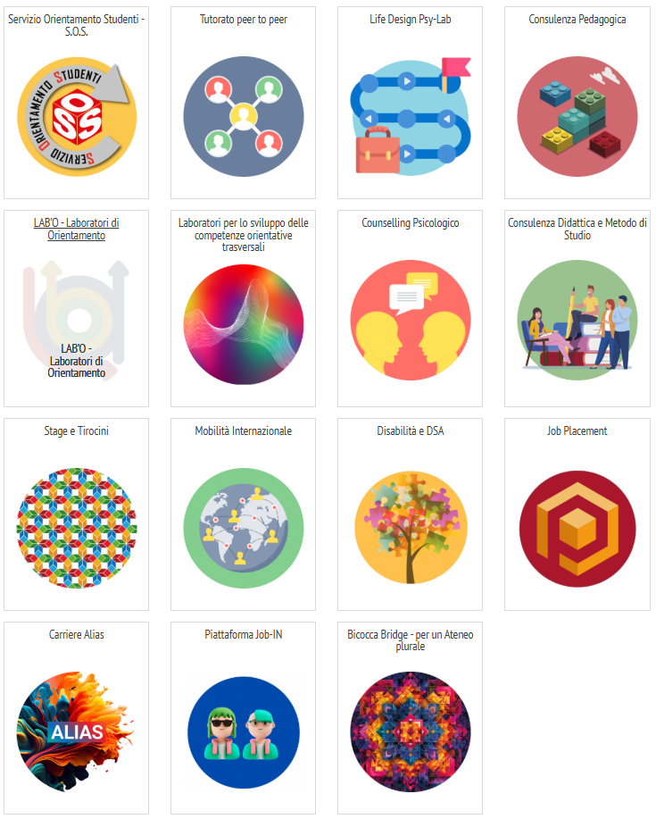
I servizi di Orientamento
Tutti i servizi di orientamento sono gratuiti e operano in sinergia con gli altri servizi dell’Area della Didattica e dei Servizi agli Studenti.
Un supporto qualificato e personalizzato per accompagnarti durante tutto il tuo percorso di studi.

Slide 3
Focus sui servizi di orientamento più utili nella fase iniziale
SOS: se hai bisogno di informazioni a 360°
TUTORATO PEER TO PEER: studenti senior del tuo corso al tuo fianco
CONSULENZA DIDATTICA E METODO DI STUDIO: metodi e strategie efficaci che possono migliorare le tue prestazioni
CONSULENZA PEDAGOGICA: per riflettere sull’esperienza formativa e per intervenire se senti che il tuo percorso sta procedendo ad un ritmo rallentato
LIFE DESIGN: sviluppare risorse personali e sociali e progettare il proprio futuro
COUNSELLING PSICOLOGICO: spazio di ascolto e confronto per superare difficoltà personali che ostacolano lo studio
SPAZIO B-INCLUSION: un punto di riferimento per vivere l’università senza barriere, con servizi pensati per studenti con disabilità o DSA
BICOCCA BRIDGE: per costruire ponti tra culture diverse e sentirsi parte della comunità universitaria

Slide 4
Servizi di supporto alla didattica /1
Segreterie studenti - Per info amministrativo come
immatricolazione/iscrizione
trasferimento e passaggio
riconoscimento carriera e titoli pregressi
conseguimento del titolo
Segreterie didattiche - Per info sulla didattica come
piani di studio
convalide di crediti formativi universitari e/o extrauniversitari
riconoscimento di carriere pregresse o per trasferimento
appelli di esame
orari delle lezioni
ricevimento docenti
prova finale
Contatti segreterie e dettagli nella pagina dedicata

Slide 5
Servizi di supporto alla didattica /2
Biblioteca e spazi studio
La biblioteca offre diversi servizi tra cui prestito di libri e e-book, spazi per lo studio (anche prenotabili con app Influences), accesso e consultazione delle risorse, servizi interbibliotecari, fotocopiatura e stampa, formazione all’uso delle risorse e supporto alla pubblicazione Open Access.
Tasse e diritto allo studio
Borse di studio, agevolazioni, esoneri, alloggi, servizi per il diritto allo studio, collaborazioni

Slide 6
Un Ateneo attento al benessere di tutti
CARRIERE ALIAS: per chi si identifica in un genere diverso da quello anagrafico
SPORTELLO ANTIVIOLENZA:per prevenire e contrastare ogni forma di violenza contro le donne
CONSIGLIERA DI FIDUCIA: per consulenze gratuite in caso di molestie sessuali, morali o di mobbing
PRESIDIO MEDICO: per triage ed assistenza sanitaria in loco

Slide 7
Vivi Bicocca: crescere oltre lo studio
SVILUPPO DELLE COMPETENZE TRASVERSALI: laboratori, corsi di lingua, percorsi Bbetween, I Bicocca
STAGE E TIROCINI: sia curriculari che extracurriculari
MOBILITA’ INTERNAZIONALE
SPORT, MUSICA E INIZIATIVE CULTURALI
ASSOCIAZIONI STUDENTESCHE
SERVIZI DI JOB PLACEMENT per aiutarti ad inserirti nel mercato del lavoro

Slide 8
Opportunità e facilities
RESIDENZE
SERVIZI DI RISTORAZIONE: BAR E MENSE
CONVENZIONI CULTURALI E COMMERCIALI: SCONTISTICA PER STUDENTI
APPLICAZIONI: BICOCCAAPP (PER LA GESTIONE DELLA CARRIERA), AFFLUENCES APP (PER PRENOTARE UN POSTO IN BIBLIOTECA, ETC)

Slide 9

Ricapitolando ricorda sempre questi 4 punti
Se e quando serve usa i servizi a tua disposizione
Sfrutta al massimo le opportunità di crescita personale e professionale
Vivi appieno l’esperienza universitaria in Bicocca
Per domande o dubbi contatta il Servizio Orientamento Studenti
orientamento@unimib.it
Il tuo percorso inizia qui!

Slide 10

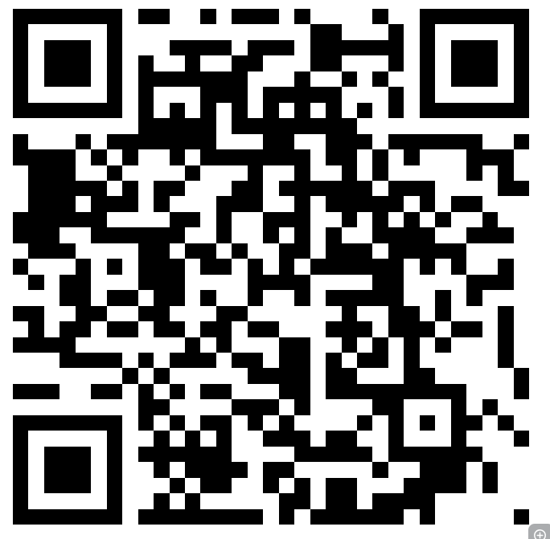
Resta sempre aggiornato
Seguici anche sui canali social
INSTAGRAM
LINKEDIN

